Slide 1
"Роботизированная система безопасности на нефтяном складе"
Команда «228 Инноваций»
Участники
Руководители
Гунько Егор, ученик 9 класса
Лямаева Вера, ученица 7 класса
Академия информатики для школьников Санкт-Петербургский политехнический университет Петра Великого
Михеева Вероника Дмитриевна, педагог ДО
Академия информатики для школьников Санкт-Петербургский политехнический университет Петра Великого, к.ф.-м.н.
Овчинникова Вера Сергеевна, педагог ДО
ГБОУ гимназия №148 имени Сервантеса Калининского района Санкт-Петербурга
Санкт-Петербург
2024

Slide 2
Постановка задачи
Проблема : Нефтяные склады подвержены угрозам безопасности, таким как пожары и утечки нефтепродуктов. Традиционные методы обеспечения безопасности могут быть неэффективными и требуют постоянного человеческого контроля.
Актуальность: С увеличением объемов хранения нефтепродуктов на складах возрастает необходимость в эффективной системе мониторинга и контроля для предотвращения чрезвычайных ситуаций и обеспечения безопасности объектов.
Цель проекта: Целью проекта является создание автономной роботизированной системы безопасности для нефтяных складов.
Задачи:
изучить причины возникновения пожаров и утечки газа;
познакомиться с современными способами тушения пожаров на нефтескладах;
разработать прототип робота для патрулирования территории нефтяного склада и тушения возникающих пожаров.
наладить взаимодействие между платформами Lego Spike Prime и Arduino.

Slide 3
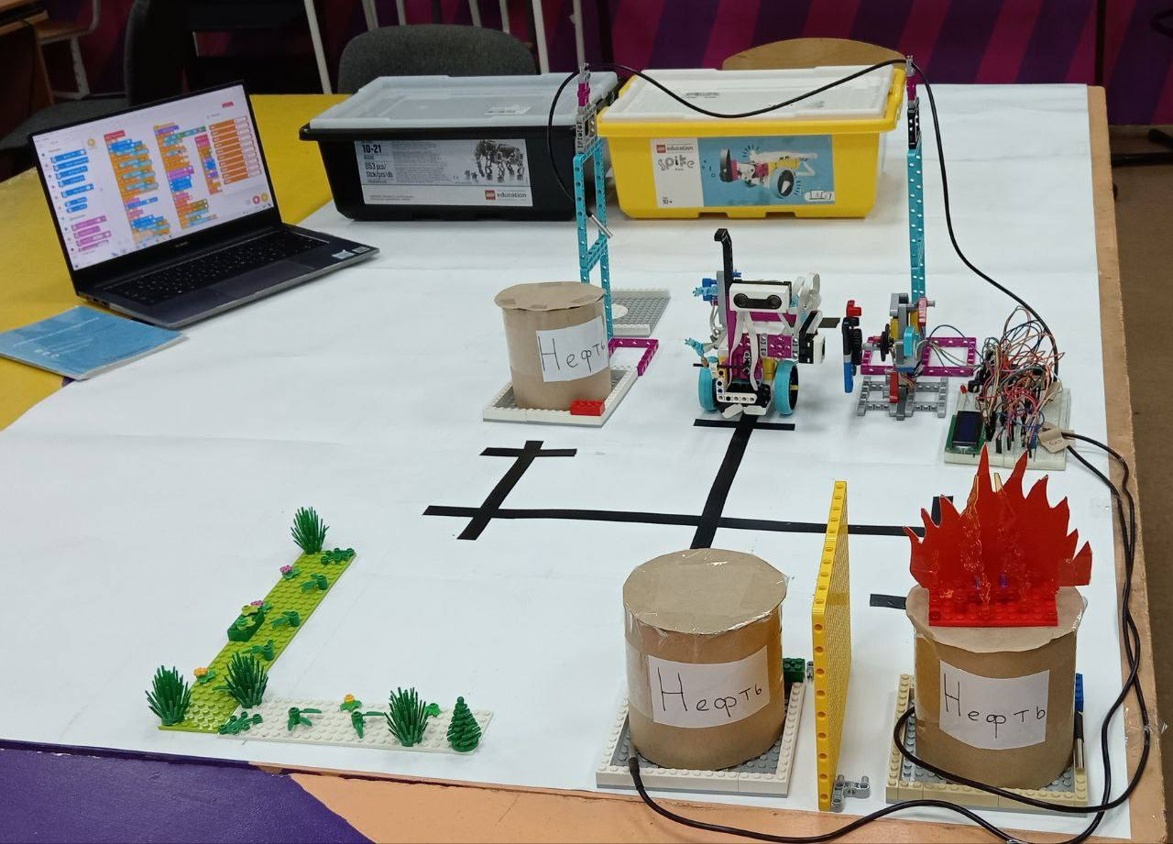
Наше решение
Прототип на базе платформ Lego Spike Prime и Arduino
Наша команда «228 Инноваций» разработала проект "Роботизированная система безопасности на нефтяных складах«, который представляет собой инновационное решение для обеспечения безопасности на объектах хранения нефтепродуктов.
Преимущества
1. Автономность: Система способна работать автономно, что позволяет снизить нагрузку на персонал и повысить эффективность мониторинга.
2. Быстрая реакция: Благодаря быстрой обработке данных и реакции на угрозы система способствует оперативному реагированию на происшествия.
3. Экономическая эффективность: Проект позволяет сократить расходы на безопасность благодаря автоматизации процессов и снижению рисков инцидентов.

